Slide 1
Multilayer Switch & 사내망 구성도

Slide 2
Multilayer Switch(다계층스위치)
구분 | L2 Switch | L3 Switch | L4 Switch | L7 Switch
포워딩기준 | 2계층 (MAC Address) | 3계층 (IP Address) | 4계층 (IP address + Port 번호 ) | 7계층 (IP address + Port 번호+ Content)
기능 | Switching - Learning - Forwarding - Filtering | Switching Routing | L3 Switch Load Balance | L4 Switch Security Content 인식
주요 용도 | Frame 전송 | Packet 전송 | FLB SLB | FLB SLB Security
Notes:
일반적으로 대부분의 LAN 환경에서는 Switch가 많이 사용되며 기능과 용도에 따라 세분화 되어 사용되고 있다.

Slide 3
1
2
3
4
A.M
B.M
C.M
D.M
192.168.1.10
192.168.1.40
192.168.1.20
192.168.1.30
www.test.com
50010 | 80
192.168.1.10 | 192.168.4.10
A.M | D.M
송Port 수Port
송신지IP 수신지IP
송MAC 수MAC

Slide 4

L4 Switch
192.168.10.10
Web#1
192.168.10.20
http://200.1.1.10
Web#2
192.168.10.30
200.1.1.10
200.1.1.10:80 | 192.168.10.10
 | 192.168.10.20
200.1.1.10:443 | 192.168.10.30
 | 192.168.10.40
Web#3
https://200.1.1.10
192.168.10.40
Web#4

Slide 5

L7 Switch
192.168.10.10
Web#1
192.168.10.20
https://www.test.com
Web#2
192.168.10.30
200.1.1.10
www.test.com 200.1.1.10:443 | 192.168.10.10
 | 192.168.10.20
m.test.com 200.1.1.10:443 | 192.168.10.30
 | 192.168.10.40
Web#3
https://m.test.com
192.168.10.40
Web#4

Slide 6
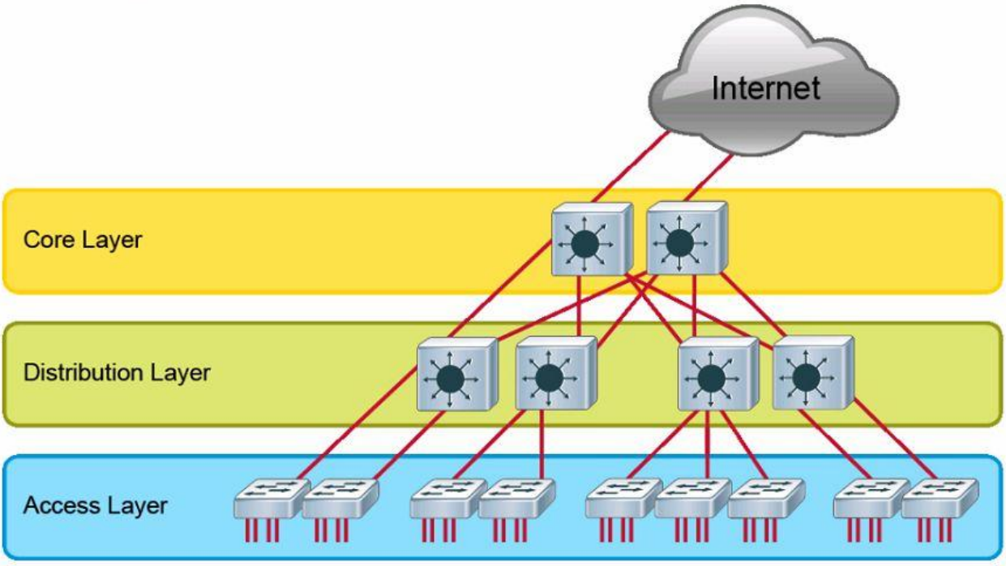
사내망 구성도

Slide 7
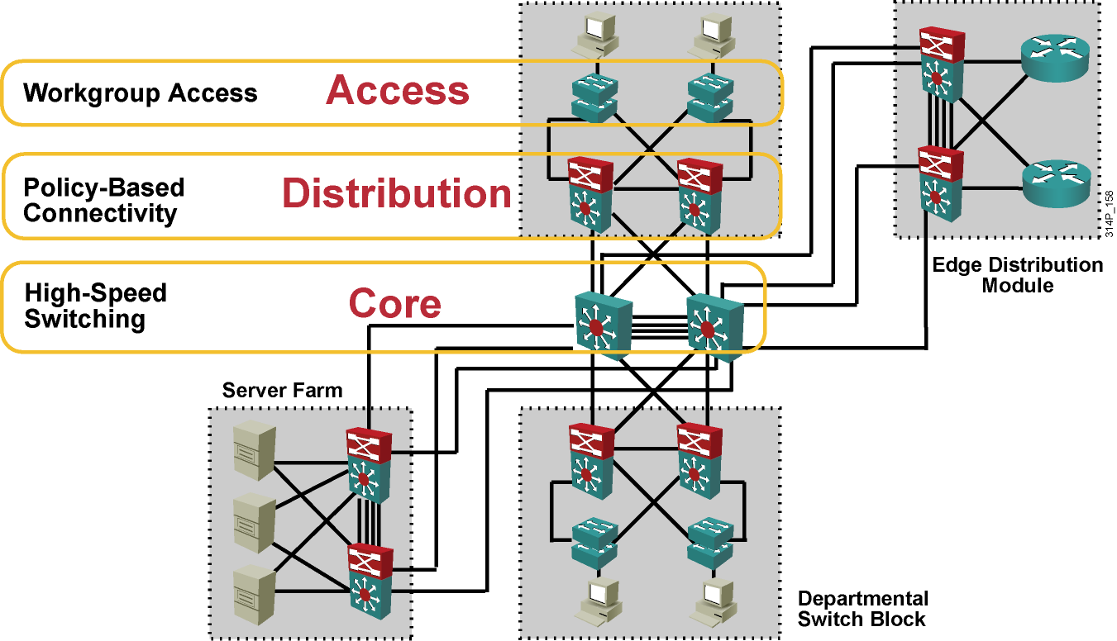
❶ 구성도

Slide 8
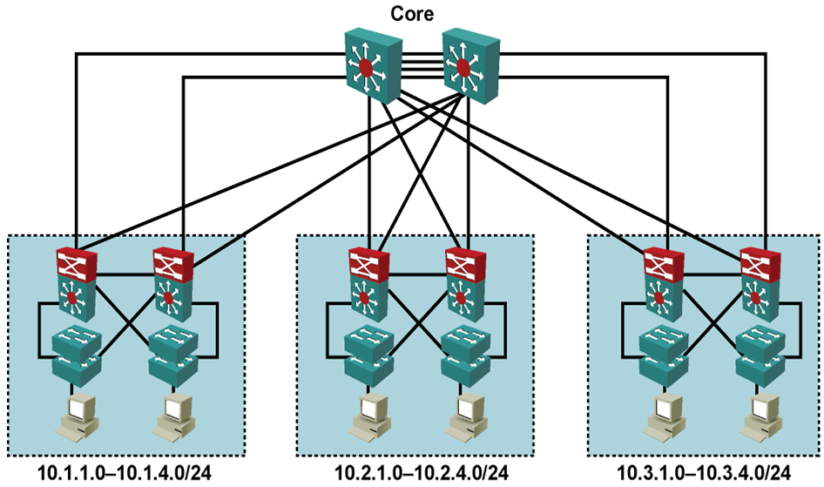
❷ 구성도

Slide 9
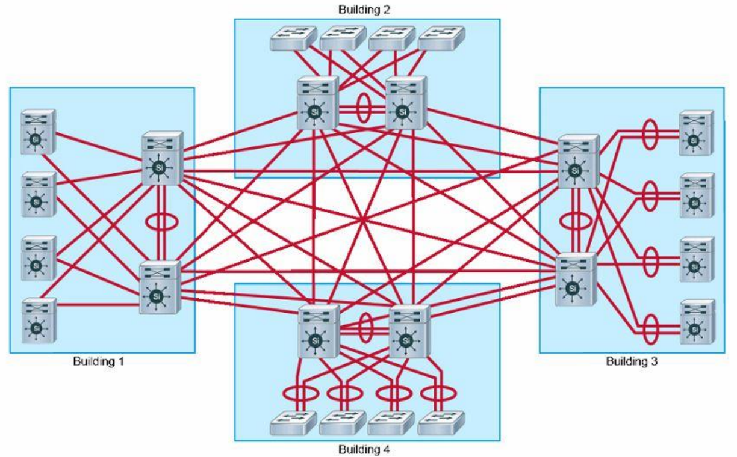
❸ 구성도

Slide 10
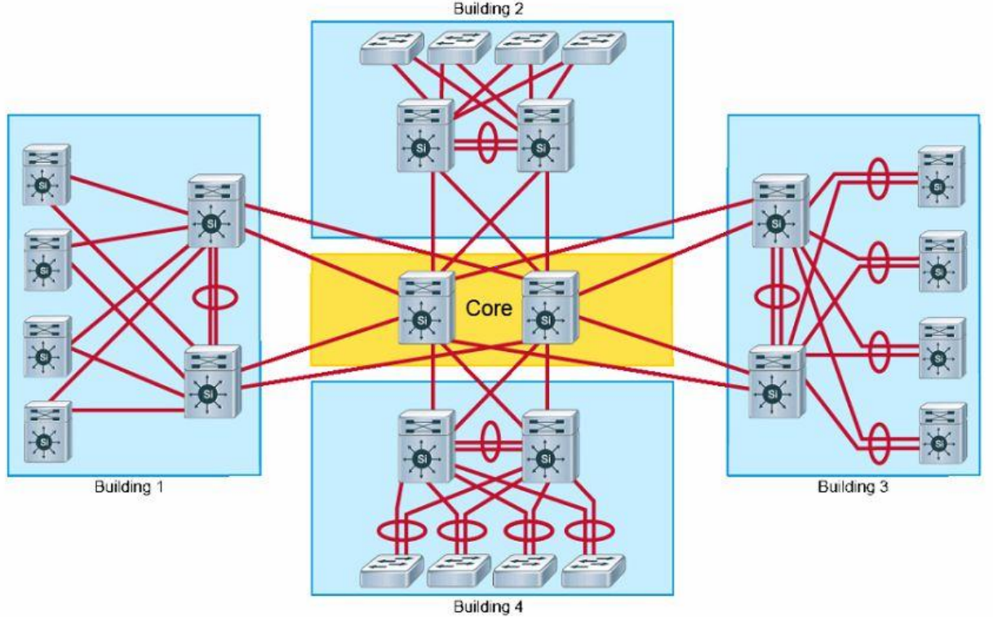
❹ 구성도

Slide 11





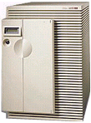
Internet
과천센터
❺ 구성도
C7513
C4000
AP
PIX520
C2980
17층
4층
C4201
C6509
16층
Back Bone
3층
15층
2층
C3548XL
4층 서버 Farm(26대)
14층
1층
Notes:
업무에 바로 쓰는 네트워크 기술

Slide 12
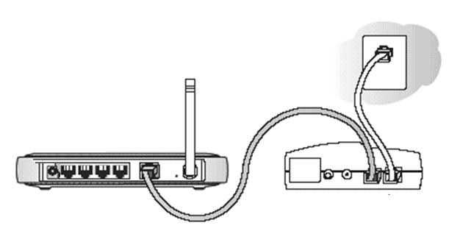
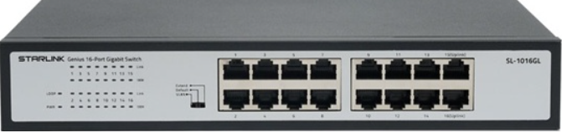

❻ 구성도

Slide 13
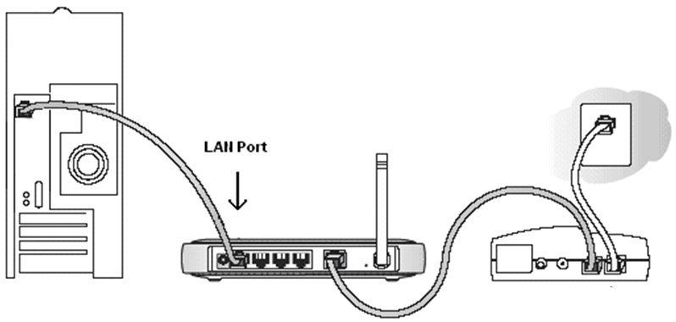
❼ 구성도
유/무선 공유기
모뎀
Notes:
13

Slide 14
NAT(Network Address Translation)

Slide 15
SoHo(Small office/home office)에서의 NAT
공유기 기능
패킷 전달
DHCP
NAT
❶ 컴퓨터
❷ 유/무선 공유기
❸ 모뎀
Notes:
15

Slide 16
사설/공인 IP Address
사설 IP 주소
인터넷과 연동되지 않은 사적인 독립 네트워크(Private IP
Network)에서 사용되는 사적인 주소
인터넷 상에서 사용할 수 없음을 의미
- Class 별 사설 IP 주소 대역(IETF RFC 1918)
➀ A Class : 10.x.x.x
➁ B Class : 172.16.x.x ~ 172.31.x.x
➂ C Class : 192.168.x.x
공인 IP주소
- 사설 IP주소를 제외한 주소

Slide 17
NAT 기능
네트워크 주소 변환 (Network Address Translation)
송신지 또는 수신지 IP address를 다른 주소로 변환
Source NAT(SNAT)와 Destination NAT(DNAT)
송신지 IP
수신지 IP
송신지 IP
수신지 IP
192.168.1.10 | 200.10.10.10
192.168.1.10 | 200.10.10.10
❶ SNAT
❷ DNAT
172.16.1.10 | 200.10.10.10
192.168.1.10 | 10.10.10.10
Notes:
변환하는 주소 필드가 무엇이냐에 따라 SNAT와 DNAT로 분류
- SNAT는 송신지IP 필드에 주소를 다른 주소로 변환
- DNAT는 수신지 IP 필드에 주소를 다른 주소으로 변환

Slide 18
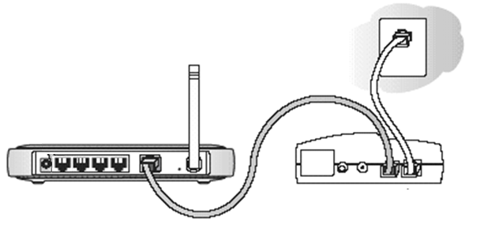

Internet
DHCP
사설망
www.test.com
200.10.10.10
192.168.1.30
192.168.1.10
192.168.1.20

Slide 19
Internet
NAT 테이블
변환 전 | 변환 후
192.168.1.10 | 30.1.120.8
192.168.1.20
192.168.1.30
30.1.120.8 | 200.10.10.10
NAT
송신지IP(B) 수신지 IP
송신지IP(A) 수신지 IP
192.168.1.30 | 200.10.10.10
www.test.com
200.10.10.10
192.168.1.30
192.168.1.10
192.168.1.20
사설망
사설 IP 주소를 공인 IP 주소로 변환
Notes:
192.168.1.30이라는 사설IP주소는 30.1.120.8이라는 공인IP로 변환하여 웹서버에 서비스를 받게 된다.

Slide 20
Source NAT
NAT Table
수Port 송Port 수IP 송IP
192.168.1.10 → 11.11.11.11
80 | 50030 | 22.22.22.22 | 11.11.11.11
NAT
ROUTER
ROUTER
192.168.1.10/24
22.22.22.22/24
80 | 50030 | 22.22.22.22 | 192.168.1.10
수Port 송Port 수IP 송IP
NAT
ROUTER
ROUTER
NAT
192.168.1.10/24
192.168.2.20/24

Slide 21
NAT Table
22.22.22.22 → 192.168.2.20
NAT
ROUTER
ROUTER
NAT
192.168.1.10/24
192.168.2.20/24
Destination NAT
NAT Table
NAT Table
192.168.1.10 → 11.11.11.11
22.22.22.22 → 192.168.2.20
NAT
ROUTER
ROUTER
NAT
192.168.1.10/24
192.168.2.20/24
80 | 50030 | 22.22.22.22 | 11.11.11.11
80 | 50030 | 192.168.2.20 | 11.11.11.11
수Port 송Port 수IP 송IP
수Port 송Port 수IP 송IP

Slide 22
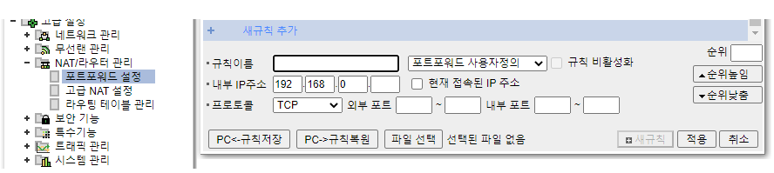
NAT Port Mapping (Port Forwarding)
NAT Table
NAT Table(Port Mapping)
192.168.1.10 → 11.11.11.11
80 → 192.168.2.20 : 443
NAT
ROUTER
ROUTER
NAT
192.168.1.10/24
192.168.2.20:443
80 | 50030 | 22.22.22.22 | 11.11.11.11
443 | 50030 | 192.168.2.20 | 11.11.11.11
수Port 송Port 수IP 송IP
수Port 송Port 수IP 송IP

Slide 23

기업망에서의 NAT
지사 Network
방화벽(NAT)
Network
ROUTER
Internet
사설 망 (172.16.x.x)
공인(public) Address 사용

Slide 24
보안망 구성(1)

Slide 25


보안망 구성도
❶ Internet(Untrust Zone)
인터넷을 통해 외부에서 직접 접근이 가능한 구간
KT, LGU+,SKB
ROUTER
SWITCH
❷ Intranet(Private/Trust Zone)
물리적으로 분리된 망(물리적망분리)
접근 통제시스템에 의해 인터넷으로
직접 접근이 불가능하도록 통제/차단
되어 있는 구간
❸ DMZ(Public/Service Zone)
외부망과 내부망 사이에 위치한 중간지점
접근 통제시스템을 통해 접근 통제 수행
외부에 서비스를 제공하면서
내부 자원/시스템을 보호하기 위해
외내부망 사이에 접근 통제를 수행

Slide 26

❹ Extranet (대외망)
회사 대 회사로 서비스 연동이 필요한 경우 인터넷, 전용선, VPN등으로 연동
Co-Company
SWITCH
❶ Internet(Untrust Zone)
인터넷을 통해 외부에서 직접 접근이 가능한 구간
KT, LGU+,SKB
ROUTER
SWITCH
❷ Intranet(Private/Trust Zone)
물리적으로 분리된 망(물리적망분리)
접근 통제시스템에 의해 인터넷으로
직접 접근이 불가능하도록 통제/차단
되어 있는 구간
❸ DMZ(Public/Service Zone)
외부망과 내부망 사이에 위치한 중간지점
접근 통제시스템을 통해 접근 통제 수행
외부에 서비스를 제공하면서
내부 자원/시스템을 보호하기 위해
외내부망 사이에 접근 통제를 수행

Slide 27
Web Server
DMZ 네트워크 1
(Servers)
SWITCH
내부 네트워크
외부 네트워크
SWITCH
ROUTER
DMZ 네트워크 2
(Servers)
SWITCH
DB

Slide 28
보안 장비 설치 모드
Intranet(Trust Zone)
IDS
Internet(Untrust) Zone
InLine 방식
IPS
ROUTER
SWITCH
Out-of Path 방식
(Mirror방식)
In-Line 모드
Out-of Path(Mirroring) 모드
TAP
NIDS
SWITCH
HIDS/Server
DMZ(Service Zone)

Slide 29
InLine 모드
물리적 네트워크 경로 상에 보안장비를 설치
네트워크을 통과하는 모든 트래픽들이 보안장비를 거쳐 가도록 하는 모드
패킷 차단 목적의 장비에 적용 (예) Anti-DDoS, Firewall, IPS 등
장점 : 실시간 패킷을 탐지하고 차단
단점 : 장비에 장애가 발생 할 경우 전체 네트워크 장애로 확산 될 위험성
( 전체 네트워크 가용성에 영향을 줄 수 있음)
IPS
SWITCH

Slide 30
Out of Path(Mirror) 모드
미러링 장비(예. TAP)를 통해 복제된 패킷을 받아서 탐지하는 모드
패킷 차단 기능이 없는 탐지 목적의 장비에 적용
- IDS, Anti-APT, Network Forensic 등
네트워크 경로를 벗어난 곳에 위치
장점 : 전체 네트워크 가용성에 영향을 주지 않으면서 패킷을 탐지할 수 있음
단점 : 복제(복사) 된 패킷을 탐지하기 때문에 실시간 패킷을 차단하기 어려움
TAP
NIDS
SWITCH

Slide 31
네트워크 보안 솔루션

Slide 32
공격 종류
System Hacking
Web Hacking
System Hacking
Kernel
Web
Server
Web
Browser
Kernel
Internet
Telnet Server
Application
FTP Server
User PC
Network Hacking
Server
Application Hacking

Slide 33
Hardening(하드닝)
‘정보를 저장하고 있는 컴퓨터나 네트워크 등과 같은 환경을 굳건하게 한다’는 뜻
‘요새화’라 부르는 경우도 있음
- 외부에 공개하는 서비스의 국소화
- 작동하는 있는 것의 파악
- 불필요한 프로그램 실행 중지
- 취약성을 수정하는 패치의 신속한 적용
- 보안 소프트웨어나 기기의 도입
- ‘OS나 네트워크 기기 등의 다층방어＇

Slide 34
네트워크 보안 솔루션
❶ Firewall
❷ IDS(Intrusion Detection System)
❸ IPS(Intrusion Prevention System)
❹ WAF(Web Application Firewall)
❺ NAC(Network Access Control)
❻ VPN(Virtual Private Network)
❼ UTM(Unified Threat Management)
❽ Anti-DDoS system

Slide 35
❶ 방화벽(Firewall)
IP주소와 Port 번호를 기반으로 방화벽 rule set(필터링 정책)에 따라
패킷 필터링을 수행하는 보안 장비
- 접근 제어(Access Control)/ 패킷 필터링
- NAT(Network Address Translation)
- 액세스 기록 기능
- 사용자 인증(Authentication)
- 암호화 + 터널링
Notes:
· 접근 제어(Access Control)/ 패킷 필터링
- 통과시킬 접근과 그렇지 않은 접근을 결정하여 허용과 차단을 함
- 접근 제어 방식은 구현 방법에 따라 패킷 필터링 방식과 프록시 방식으로 나뉨
· NAT(Network Address Translation)
- Private IP주소와 Public 주소 영역의 경계에 있는 장비
- 두 영역간의 주소 변환 기능 제공
· 액세스 기록 기능
- 허용 또는 거부된 접근에 대한 기록을 유지
· 사용자 인증(Authentication)
- 메시지 인증, 사용자 인증, 클라이언트 인증을 할 수 있음
· 암호화 + 터널링
- 방화벽에서 다른 방화벽까지 전송되는 데이터를 암호화해서 보내는 것으로 VPN 기능 이용

Slide 36
방화벽(Firewall) 정책 설정(rule set) 예제 표
*상태 검사(stateful inspection) 기능
트래픽방향 | 사용자 | 송신지IP | 수신지IP |  | 허용포트 | 시간대 | Permit /Deny
외부→내부 |  | 몇몇 서비스를 제외한 모든 서비스 불가
외부→DMZ | 모든사용자 | 모든 네트워크 |  | DMZ 네트워크 | HTTP, SMTP POP3 | 모든 시간대 | Permit
내부→외부 | 내부 네트워크 모든 사용자 | 내부 네트워크 |  | 모든 네트워크 | 의심포트 권고 사항을 제외한 대부분 모든 포트 허용 | 특정 커뮤니티 웹 사이트 근무 시간대 제외
내부→DMZ | 인증을 거친 사용자 | 내부 네트워크 |  | DMZ 네트워크 | HTTP, SMTP POP3 | 모든 시간대
DMZ→외부 | DMZ 네트워크 사용자 | DMZ 네트워크 |  | 모든 네트워크 | HTTP, SMTP POP3 | 모든 시간대
DMZ→내부 | VOIP SIP를 제외한 모든 서비스 불가
Notes:
상태 검사(stateful inspection) 기능
- 방화벽을 통과하는 모든 패킷에 대하여 IP 주소 및 포트 정보가 보는 것이 아니라 일정 시간 프로토콜 연결 상태 정보를 유지하여 추적하는 기능

Slide 37
* P2P 사용 포트
서비스 | TCP | UDP
소리바다 | 22322, 22323, 7675 | 8719, 4665, 4672
구루구루 | 9292, 9293, 8282, 31200 | 22321, 7674
파일구리 | 9493 | 9493
* 메신저 사용 포트
서비스 | 사용 하는 포트 | 서버 IP 주소 (변경될수 있음)
Kakaotalk | TCP 80, 43 TCP 8080 5223, 5228 9282 10000 – 10010 | 210.103.248.0/21 203.133.160.0/19 113.27.148.0/23 61.251.98.128/25 203.238.180.0/24 etc

Slide 38
방화벽 로드 밸런싱(FLB) – SNAT & NDAT
2.2.2.2
송신지IP | 수신지IP
11.1.1.10 | 2.2.2.2
SWITCH
NAT Table
192.168.20.10 ⟶ 11.1.1.10
SWITCH
송신지IP | 수신지IP
192.168.20.10 | 2.2.2.2
192.168.20.10

Slide 39
방화벽 로드 밸런싱(FLB) – SNAT & NDAT
2.2.2.2
송신지IP | 수신지IP
2.2.2.2 | 11.1.1.10
SWITCH
송신지IP | 수신지IP
2.2.2.2 | 192.168.20.10
NAT Table
192.168.20.10 ⟶ 11.1.1.10
SWITCH
192.168.20.10

Slide 40
L4 스위치 기반의 방화벽 로드 밸런싱
L4 스위치의 세션 기억 테이블 구성 항목
송신지IP | 수신지 IP | 송신포트 | 수신 포트 | 프로토콜 | 거친 방화벽
Sticky mode Switch 기능 제공
FW#1
FW#2
* L4 Switch - Sticky mode
L4 스위치는 Sticky mode를 통해 세션 별로 어떤 방화벽을 거쳐 트래픽이 전송되었는지를 저장
Sticky mode는 방화벽의 NAT 기능을 원활하게 지원하기 위한 L4 스위치의 주요 기능

Slide 41

Firewall Load Balancing (FLB)
∎ L4 스위치 기반의 로드 밸런싱
L4 스위치의 세션 기억 테이블 구성 항목( Sticky mode)
송신지IP | 수신지 IP | 송신포트 | 수신 포트 | 프로토콜 | 거친 방화벽
Active Firewall
인터넷(LG)
ROUTER
5.0
1.0
3.0
SWITCH
2.0
L4SW
4.0
L4SW
6.0
인터넷(KT)
ROUTER
Active Firewall
Dirty Side (외부 네트워크)
Clean Side (내부네트워크)
Notes:
∙L4 스위치는 Sticky mode를 통해 세션 별로 어떤 방화벽을 거쳐 트래픽이 전송되었는지를 저장한다.
패킷이 방화벽을 통해 내부 네트워크(clean side)에서 외부 네트워크(dirty side)로 나갈 때 방화벽에는
NAT 테이블이 생성된다. 따라서 외부 네트워크에서 내부 네트워크로 들어오는 패킷은 내부 네트워크에
서 외부 네트워크로 나갈 때만 만들어진 NAT 테이블을 가진 방화벽을 거쳐야 들어온다.
외부 네트워크에 위치한 L4 스위치의 세션 기억 테이블은 해당 세션의 트래픽이 어떤 방화벽을 거쳐 해당 스위치로 들어왔는지를 기록하고 있다.
Sticky mode는 방화벽의 NAT 기능을 원활하게 지원하기 위한 L4 스위치의 주요 기능이다.
L4 스위치는 로드 밸런싱을 위한 해쉬 방식의 스위칭을 사용하기 전에 세션 기억 테이블을 통한 세션 기억방식의 스위칭(sticky mode) 을 먼저 적용한다.

Slide 42

DMZ
SWITCH
인터넷(LG)
ROUTER
SWITCH
SWITCH
인터넷(KT)
ROUTER
SWITCH
SWITCH
SWITCH
DMZ
Notes:
∙ L4 스위치의 인터페이스들은 IP주소를 가지로 라우터로 동작
∙ 스태틱 라우팅을 사용할 수 있지만 인접 라우팅 기능을 하는 장비가 직접 연결되지 않고 트랜스패런트
모드 장비나 L2 스위치를 통해 연결되었을 경우 건너편 링크에 고장이 나면 문제 발생
∙ L4 스위치와 방화벽 사이에 L2스위치를 생략하면 L4 스위치와 방화벽에 다수 개의 망을 형성해야 하므
로 망 자체가 복잡

Slide 43
DMZ
SWITCH
인터넷(LG)
ROUTER
SWITCH
SWITCH
인터넷(KT)
ROUTER
SWITCH
SWITCH
SWITCH
DMZ
Notes:
∙ L4 스위치의 인터페이스들은 IP주소를 가지로 라우터로 동작
∙ 스태틱 라우팅을 사용할 수 있지만 인접 라우팅 기능을 하는 장비가 직접 연결되지 않고 트랜스패런트
모드 장비나 L2 스위치를 통해 연결되었을 경우 건너편 링크에 고장이 나면 문제 발생
∙ L4 스위치와 방화벽 사이에 L2스위치를 생략하면 L4 스위치와 방화벽에 다수 개의 망을 형성해야 하므
로 망 자체가 복잡

Slide 44
필터링 수행 방화벽
인터넷(LG)
ROUTER
SWITCH
SWITCH
SWITCH
인터넷(KT)
ROUTER
SWITCH
SWITCH
SWITCH
NAT 수행 방화벽
Notes:
∙ 방화벽의 주요 기능은 필터링과 NAT 기능을 서로 다른 방화벽에서 수행
- 바깥쪽에서 필터링을 하여 외부 공격에 대비
∙ 이 구성은 각 장비에서의 지연은 줄어들지만 패킷이 통과해야 할 장비의 대수를 늘려 효과적이지는 않음
∙ 두 단계의 방화벽을 거쳐야 하기 때문에 보안을 강화한 구성으로 볼 수 있음
∙ 느린 방화벽에서의 병목점을 해결하기 위해서는 방화벽을 두 단계로 배치하는 대신 라우터에서 NAT를
수행하고 방화벽에서는 필터링 등의 보안 기능을 구현하는 것이 효과적임
∙ 방화벽을 종으로 늘려 패킷이 통과하는 장비의 수를 늘리는 것보다 횡으로 늘려서 각각의 방화벽이 감당
하는 트래픽의 양을 줄여주는 것이 좀 더 효과적임

Slide 45
방화벽(Firewall) 한계
내부 네트워크에 존재하는 악의적인 공격을 막을 수 없음
방화벽을 경유하지 않는 공격을 막을 수 없음
방화벽에 방어 규칙에 포함되지 않는 공격을 막을 수 없음
데이터에 실려 있는 악성코드나 바이러스를 막을 수 없음
- 메일에 첨부된 악성 코드를 막을 수 없음
DoS와 DDoS 공격을 막을 수 없다.
- 열린 포트를 통한 공격을 막을 수 없음
Notes:
바이러스를 막을 수 없음
방화벽은 패킷의 IP 주소와 포트 번호로 접근 제어를 하는 것이 보통
좀 더 높은 수준의 접근 제어가 가능하지만 패킷의 데이터 내용 자체는 검사하지 않는 것이 보통
방화벽은 보통 두 네트워크 사이에 존재하며, 높은 트래픽을 처리해야 하므로 데이터 내용까지 검사하면, 큰 오버헤드(overhead)가 발생하고 네트워크 대역폭에 큰 손실을 가져오기 때문
방화벽은 자신을 통과하지 않은 통신에 대한 제어가 불가능
내부 사용자가 방화벽을 통과하는 통신 선로가 아닌 무선이나 사설 통신 선로를 이용해 통신을 한다면, 공격자는 방화벽을 우회하여 내부 네트워크로 접속할 수 있음
내부 사용자 역시 방화벽을 우회하여 외부로 허용되지 않은 접속을 시도할 수 있음
방화벽은 전혀 새로운 형태의 공격을 막을 수 없음
방화벽은 예측된 접속에 대한 규칙을 세우고 이에 대해서만 방어하기 때문에 새로운 형태의 공격에는 능동적으로 적용할 수 없음
실제로 많은 해킹 공격이 방화벽을 우회하거나 통과하는데 성공하여 공격을 실행하므로 보안의 완성은 절대 아님

Slide 46
❷ 침입 탐지 시스템 (Intrusion Detection System)
공격을 탐지하고 관리자에게 공격 알림을 통해 공격에 대처할 수 있게 해 주는 보안 시스템
전달하는 패킷의 내용이나 로그를 분석하여 공격 여부를 탐지
- 악성코드 탐지 가능
HIDS(Host-based IDS)와 NIDS(Network-based IDS)로 분류

Slide 47
*침입 탐지 시스템 (Intrusion Detection System)
내부 네트워크
IDS
외부 네트워크
SWITCH
ROUTER
DMZ 네트워크
SWITCH
NIDS
NIDS
스위치에서 특정 포트의 트래픽을
copy하여 IDS에 보냄
HIDS/Server

Slide 48
HIDS(Host-based IDS)
서버에 직접 설치됨에 따라 네트워크 환경과 무관
호스트의 자원 사용 실태, 로그 등을 분석하여 침입 여부 탐지
무결성 체크 기능이 주요 기능
- 무결성 점검에 의해 침입여부 식별
- 최초 설치 시 초기 데이타베이스에 중요 파일들에 대한 해시값 저장
- 주기적으로 중요 파일의 해시값 변조 유무를 검사/탐지/분석하여 결과 보고
오픈 소스 IDS : Tripwire(트립와이어)

Slide 49
NIDS(Network-based IDS)
네트워크 상에서 일어나는 침입 시도를 탐지
네트워크 세그먼트 당 하나의 장비만 설치하면 되므로 설치 용이
패킷 수집을 위해 mirroring 기능 이용
- Mirroring : 패킷을 복사한 다음 복사한 패킷을 NIDS 장비로 전달
- 스위치의 미러링 포트를 이용하거나 TAP 장비를 통해 패킷 복사
수집된 패킷은 분석을 위해 필터링과 축약과정(reduction)이 필요
- 필터링은 불요한 정보를 제거하는 과정으로 지정된 수준의 데이터만 수집
- 축약은 통계적/수학적 기법을 적용하여 반복되는 데이터를 줄이는 과정
오픈 소스 NIDS : Snort
Notes:
TAP : Test Access Port
Clipping level : 클리핑 레벨(데이터를 저장하는 수준)

Slide 50
False Negative & False Positive
미탐지(False Negative)
- 공격을 탐지하지 못하는 경우
- 시그니처 기반의 탐지 시스템의 경우 미탐지가 높음
오탐지(False Positive)
- 공격이 아닌 것을 공격으로 탐지하는 경우
- 행동 기반의 탐지 시스템의 경우 오탐지가 높음

Slide 51
IDS 탐지 방법
 | 오용탐지(Misuse Detection) | 이상탐지(Anomaly Detection)
특징 | • 시그니처 기반의 탐지 • 알려진 공격법이나 보안 정책에 위반하는 행동에 대한 패턴 탐지 • 공격 분석 결과를 바탕으로 패턴 설정 • 패턴(시그니처)과 비교하여 일치하는 경우 불법 침입으로 간주 | • 행동 기반의 탐지 • 정상범위(normal)을 벗어나는 데이터를 탐지하는 방법 • 정량적인 분석, 통계적 분석을 사용 • 형태 관찰, 프로파일 생성, 프로파일 기반 으로 이상여부를 확인 • I/O 사용량, 로그인 횟수, 패킷양 등

Slide 52
IDS 탐지 방법
 | 오용탐지(Misuse Detection) | 이상탐지(Anomaly Detection)
장점 | • 오탐률(false positive)이 낮음 • 트로이 목마, 백도어 공격 탐지 가능 | • 미탐률(false negative)이 낮음 • 인공지능 알고리즘 사용으로 스스로 판단하여 수작업의 패턴 업데이트 불필요 • 알려지지 않는 새로운 공격 탐지 가능
단점 | • 미탐률(false negative)이 높음 • 새로운 공격 탐지를 위해 지속적인 공격 패턴 갱신 필요 • 패턴에 없는 새로운 공격에 대해서는 탐지 불가능 | • 오탐률(false positive)이 높음 • 정상과 비정상 구분을 위한 임계치 설정이 어려움

Slide 53
침입 탐지 시스템 한계
오탐지(false positive)와 미탐지(false negative) 문제 발생
- 공격에 대한 패턴을 모르다면 분석과 탐지가 어려움
실시간 공격을 막을 수 없음
단편화(fragmentation), 난독화, 암호화와 같은 기술은 감지하지 어려움
Notes:
오용 탐지 기법
Signature Base나 Knowledge Base라고 함
이미 발견되고 정립된 공격 패턴을 미리 입력해두고, 해당 패턴을 탐지했을 때 이를 알려주는 것
탐지 오판 확률이 낮고 비교적 효율적이지만 알려진 공격 외에는 탐지할 수 없으며, 많은 데이터를 분석하는 데는 부적합
공격을 실시한 순서에 관한 정보는 얻기 힘듦
전문가 시스템(Expert System)을 이용한IDS도 이를 기반으로 함
상태 전이(State Transition)에 따른 탐지 방법이 있음 : 각 공격 상황에 대한 시나리오를 작성하여, 각 상태에 따른 공격을 분석

Slide 54
❸침입 방지 시스템 (Intrusion Prevention System)
침입탐지시스템의 detection 기능과 방화벽의 차단(blocking) 기능 결합
이상 행위 탐지(anomaly detection)를 통해 알려지지 않은 공격 패턴에 대응
공격에 대한 사전 방지를 조치하는 것으로 in-line 방식으로 설치 및 운영
실시간 침입차단, 인터넷 웜, 악성 코드 및 해킹에 기인한 유해 트래픽 차단
능동형 보안 솔루션
- IDS : 탐지 후 사후에 조치를 취하는 기술
- IPS : 예방적이고 사전에 조치를 취하는 기술

Slide 55
내부 네트워크
IDS
외부 네트워크
NAT
Filtering
SWITCH
IPS
ROUTER
Wire Speed
SWITCH
NIDS
HIDS/Server

Slide 56
침입 차단 시스템 필터들
1
2
3
4
5
6
7
필터 | 기능
1 | 방화벽필터 - 액세스 제어 및 패킷 필터링 기능 (IP, 포트 등 패킷 필드별로 막을 패킷 정의)
2 | 트래픽 모니터링 및 QoS 필터 - 프로토콜별, 서비스별, IP 영역별 QoS 기능 제공
3 | 프로토콜 무결성 확인 필터 - FTP, DNS, 메일, 웹 등 TCP/IP 프로토콜 동작 표준에 위반하는 패킷 조사
4 | Signature 이상 감시 필터 : 악성 코드, 취약성, 웜에 대한 탐지 및 차단
5 | DoS/DDoS 스캔 필터
6 | L7 필터 : TCP /IP 단편화, 웹 우회 공격 등 L7 프로토콜 디코딩을 통한 필터
7 | 데이터 콘텐츠 내용을 기준으로 필터링 여부 결정

Slide 57
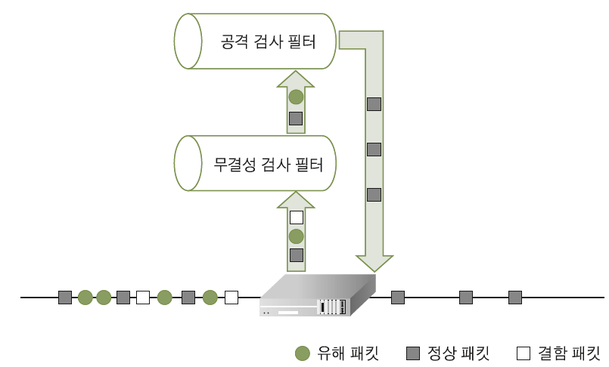

Slide 58
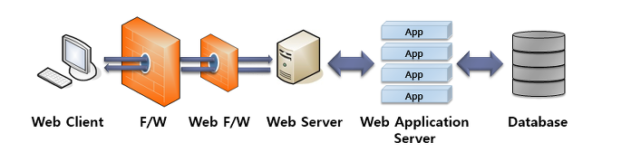
❹Web Application Firewall(WAF)
웹 컨텐츠(HTTP/HTTPS) 를 분석하여 공격을 탐지 및 차단하는 기능을 가진 방화벽
- OWASP Top 10의 웹 공격에 사용되는 요청 파라미터 패턴을 분석
Notes:
정식 명칭은 “Web Application Firewall (웹 어플리케이션 방화벽)”

Slide 59

* NAC 기반 구성도
❺ NAC(Network Access Control)
<<점검항목>>
❶ 정상적인 장치/사용자 인증 확인
❷ 안티바이러스 설치 여부 점검
❸ 보안패치 설치 여부 점검
YES
NAC
접근 허용
네트워크 접근 요청
NO
Intranet Servers
접근 차단

Slide 60
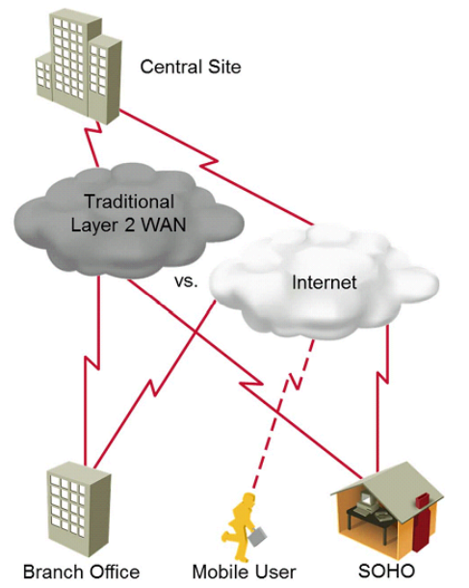
❻VPN (Virtual Private Network)
인터넷과 같은 공중망을 이용하여 마치 사설망을 사용하듯 네트워크를 안전하게 연결하기 위한 통신 터널을 만들어 데이터를 안전하게 전송하는 시스템

Slide 61
계층별 암호화 프로토콜과 VPN
*VPN : 캡슐화 기술(암호화 header를 추가시킴)
- header : 제어 정보
계층 | 암호화 프로토콜 | VPN
2계층 | L2TP, PPTP | L2TP VPN PPTP VPN
3계층 | IPSec | IPSec VPN
4계층 | TLS | SSL VPN
5계층 | SSL
7계층 | HTTPS, SSH etc

Slide 62
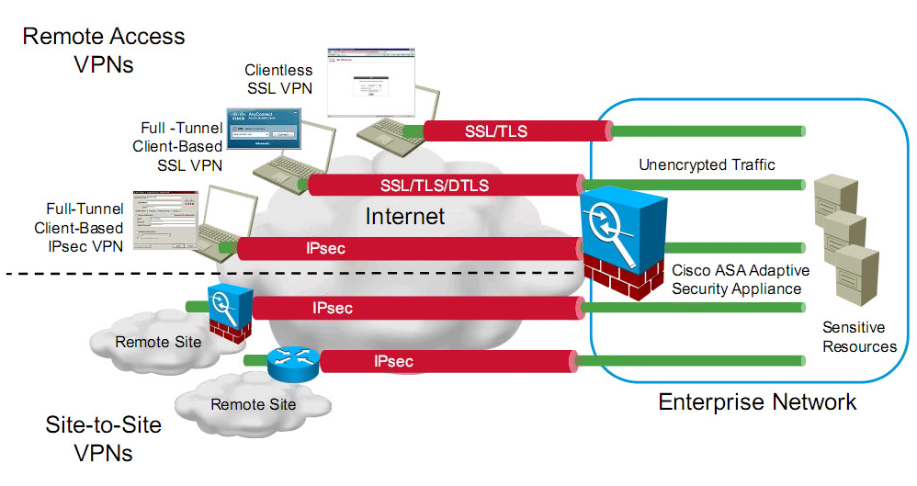
Cisco ASA VPN
*VPN = 캡슐화 기술 = 터널 기술

Slide 63
ESP Encapsulation—Tunnel or Transport Mode
No VPN
Original Packet
Original IP header
TCP/UDP…..Data
Tunnel Mode
New IP header
ESP header
Original IP header
TCP/UDP/SCTP….Data
ESP trailer
ESP integrity
(HMAC)
Encrypted
Authenticated
Transport Mode
Original IP header
ESP header
TCP/UDP/SCTP….Data
ESP trailer
ESP integrity
(HMAC)
Encrypted
Authenticated
63
Notes:
What’s encapsulated? It depends on the encapsulation mode being used. IPsec can operate in two modes: transport mode and tunnel mode.
Transport mode directly encapsulates and protects the fourth layer (transport) and above. The original IP header is not protected and no additional IP header is added.
Tunnel mode is a true tunnel. The whole IP packet is encapsulated and a new IP header is added at the beginning. After the IPsec packet reaches the remote LAN and is unwrapped, the original packet can continue on its journey.
Note that after you remove the VPN-related headers, a transport mode packet can’t be transmitted any further; it has no second IP header inside, so it’s not routable. For that reason, this mode is usually used only for end-to-end (or client-to-client) VPNs.

Slide 64
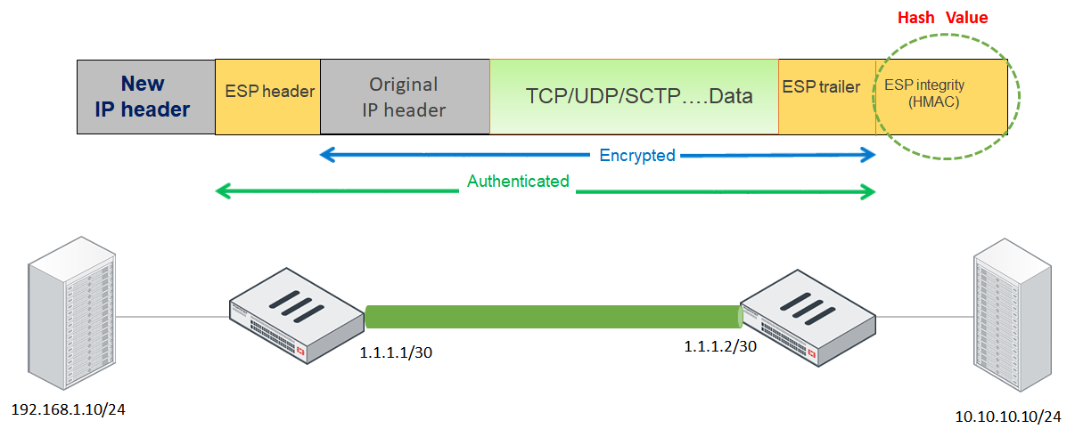
Tunnel Mode
Notes:
ESP Header
- SPI(Security Parameter Index) : 현재 연결에 대한 보안연관(SA) 식별자 - SN (Sequnece Number) : 재전송 공격 방지를 위한 필드
ESP Trailer
- 블록 암호를 위한 패딩 정보와, 전송하는 페이로드의 프로토콜 타입(Next Header) 정보를 담음
ESP Auth Filed- 인증 데이터 정보를 저장
- Data Origin Authentication(송신처 인증) : 메세지 인증 코드(MAC)을 통해 IP 패킷이 올바른 송신처로부터 온 것임을 보장

Slide 65
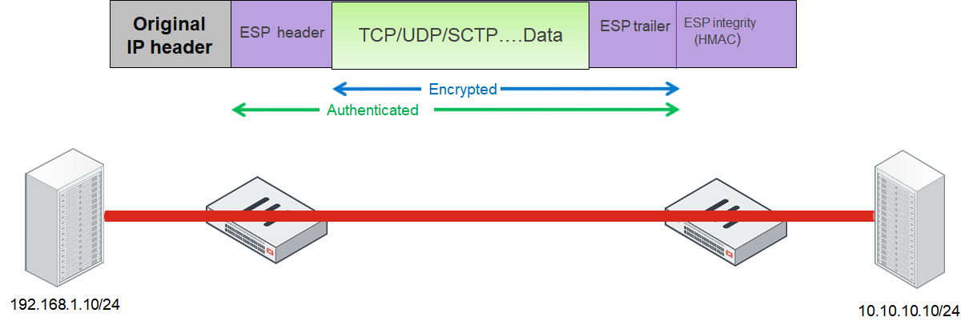
Transport Mode

Slide 66
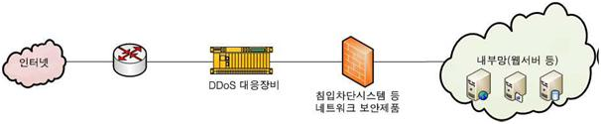
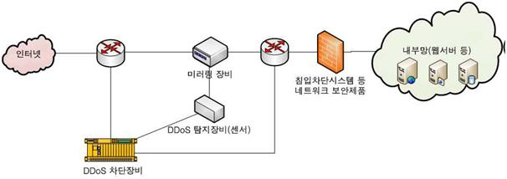
❼ DDoS 대응 시스템
DDoS 공격에 특화된 방어 네트워크 보안 장비
기존 방화벽와 IPS로 DDoS 공격이 일정 수준을 방어할 수 있었지만 대량의 DDoS
공격이 한계에 의해 생성된 장비
<<Inline 방식>>
DDoS 대응 장비로 유입되는 트래픽을 모니터닝하여 공격을 차단
방화벽 앞에 위치
<<Out-of-Path 방식>>
미러링 장비로 패킷을 받아 DDOS 장비로 분석/차단
- In-Line방식보다 구축 비용이 많이 듦
65
Notes:
다수의 보안 장비의 도입으로 발생하는 단점
- 다수의 분산된 장비 배치로 패킷 전달 시간이 길어짐
- 중소 규모 네트워크에는 투자 비용을 감당할 수 없음
- 복잡한 네트워크 때문에 장애 처리 시간이 길어지는 등 네트워크의 관리가 어려워짐

Slide 67
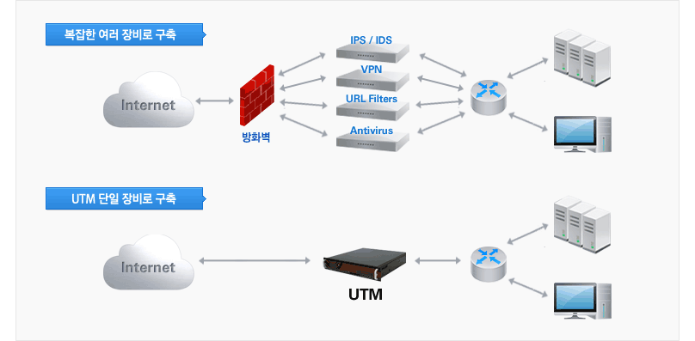
❽ UTM (Universal Threat Management)
다양한 보안 기능을 하나의 장비로 통합하여 제공하는 보안 솔루션
네트워크는 간단해져서 투자 비용은 줄고 관리는 쉬워짐
중소 규모의 네트워크를 중심으로 많이 적용되고 있는 장비
65
Notes:
다수의 보안 장비의 도입으로 발생하는 단점
- 다수의 분산된 장비 배치로 패킷 전달 시간이 길어짐
- 중소 규모 네트워크에는 투자 비용을 감당할 수 없음
- 복잡한 네트워크 때문에 장애 처리 시간이 길어지는 등 네트워크의 관리가 어려워짐

Slide 68
보안 관제 솔루션
차세대보안관제
빅데이타보안관제
Zero Trust
머신러닝(AI) 기반 이상
행위 탐지
SOAR(소아)
기반 자동화대응
위협정보 관제 연동
통합보안관제
Trust Security
빅데이타 기반 관제
SIEM 기반 보안관제
단위보안관제
Data Security
관제 범위 확대
ESM 기반 보안관제
Perimeter Security
단위보안 솔루션모니터링
1세대
2세대
3세대
4세대
Notes:
보안 오케스트레이션, 자동화 및 대응
‘Security Orchestration, Automation and Response’의 머리글자를 딴 SOAR는 우리말로 ‘쏘아(혹은 소아)’라고 발음
SOAR는 IT 리서치 기관 가트너가 제시한 개념
보안 운영 시 유입되는 다양한 보안위협에 대해 대응 수준을 자동으로 분류하고, 표준화된 업무 프로세스에 따라 사람과 기계가 유기적으로 협력할 수 있도록 지원하는 플랫폼

Slide 69
❶ ESM(Enterprise Security Management)
NMS
(Network Management System)
Manager
Console
VPN
통합 관제 대응
ESM Agent
ESM Manager
IDS/IPS
Router/Switch
ESM Agent
정책
관리
이벤트Repository
위험 패턴
Repository
보안관리자콘솔
(ESM Console)
SMS
(Server Management System)
ESM 서버
관리자콘솔
통합보안관리
관리대상

Slide 70
ESM(Enterprise Security Management) 구조
Agent | • 관리 대상 보안 장비(보안장비, 시스템장비, 네트워크 장비)에 설치 • 사전에 정의된 규칙에 의한 이벤트 수집 및 보안 정책 반영 • 정책에 따른 로그 및 이벤트 데이터를 수집하여 ESM manager에 전달
Manager (Engine) | • ESM agent에 의해 수집된 데이터 분석및 저장 • 분석 결과를 ESM Console에 전달
Console | • ESM Manager에 의해 전달된 정보의 시각적 전달, 상황 판단 및 리포팅 기능 제공 • ESM Manager/Agent에 대해 규칙을 제어/통제 수행

Slide 71
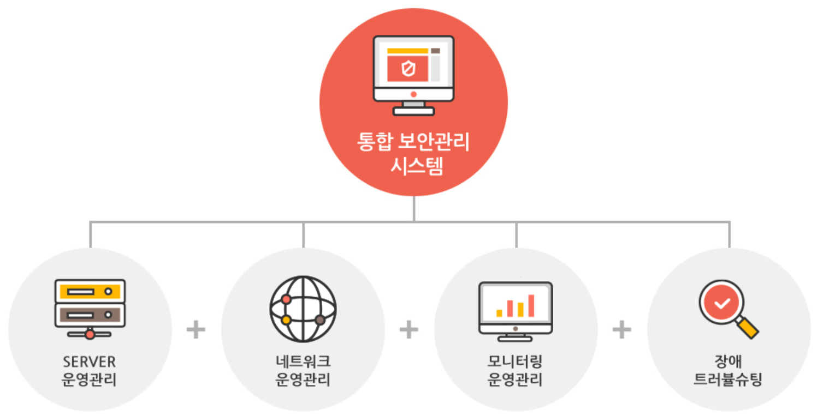
ESM 기능

Slide 72
❷ SIEM(Security Information & Event Management)
ESM의 진화된 형태 (2015년 가트너에 의해 처음으로 도입된 개념)
기업 정보에 대한 종합 관제 솔루션
HP 아크사이트(ArcSight), IBM 큐레이더(Qrader), Splunk 등이 널리 쓰임

Slide 73
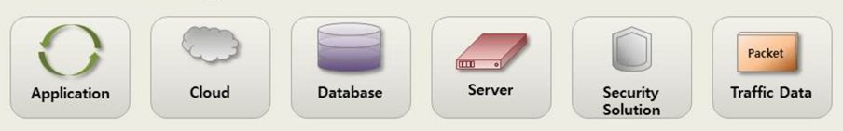
SIEM 구성요소
로그수집 전용프로그램
(Splunk Universal Forwarder)
syslog
서버나 윈도우 계열에서 주로 사용
네트워크 장비
네트워크 보안 장비에서
주로 사용
Collection Log
Analyze
Correlation
View
Report
SIEM(Security Information & Event Management)

Slide 74
SIEM과 ESM 비교
 | ESM | SIEM
수 집 • 분 석 | • Event 위주의 단시간(최대1일) 위협분석 • RDBMS 기반 상관분석 및 리포트, 중앙 처리 구조 • 초당 3초건 내외 수집/분석 포함 | • 빅데이타 수준의 장기간(수개월) 심층분석 • Indexing, MapReduce 등 빅데이타 처리 기반 상관분석 및 리포트 • 초당 3만~5만건 이상 수집/분석 ➔ RDBMS 기반의 처리 속도 지연 극복
시 각 화 | • 대시보드, 정형보고서 제공 | • 대시보드, 정형보고서, 사용자 보고서, 시각 화 보고서 제공 ➔ 다양한 Report 제공
사 용 자 | • 보안관리자, 관제 요원 위주 | • 보안관리자, 관제요원 • 각업무시스템 별 담당자 • 개인정보보호담당자 • 대외 서비스 담당자 ➔ 사용자 관점의 다양한 view 지원
하드웨어 | • 고가의 유닉스 서버 스템 | • 저가의 리눅스 x86 시스템

Slide 75
 | ESM | SIEM
정 의 | • 기업 내 다양한 보안시스템을 관제/운영/ 관리하여 중앙에서 통합적으로 보안 현황 을 모니터링 하는 시스템 | • 기업 내에서 발생하는 모든 자원의 정보 및 보안 이벤트를 통합 관리 장애처리 관점에서 운영 및 심층분석, 규제 준수 관점으로 확대
수집 • 저장 | • 정형데이타 기준, 원본로그 보관안함 • 수집 데이터 보존기간 :1~2개월 | • 정형/비정형데이타 수용, 원본로그 보관 • 수집 데이터 보존기간 :1년 이상 광범위 데이터 처리 및 장기간 보관
위협탐지 | • IP, Port 등 시그니처 중심의 네트워크 계층 탐지 • 단순 패턴 기반 탐지 • 알려진 공격 위주 분석 • 단시간(최대1일) 범위 분석 | • IP, Port 외 애플리케이션, 프로토콜 등 연관 성 분석 및 탐지 • APT 등 알려지지 않은 공격 및 공격간의 연관 성 분석, 정상상태에서의 정보위협분석 • 장시간(수개월) 범위 분석 ➔ 심층분석, 연관분석 지원

Slide 76
보안망 구성(2)

Slide 77
Worker Zone
WebProxy
SWITCH
TAP
IPS
ROUTER
IPS
IDS
Server Zone
Intranet Zone(Private/Trust)

Slide 78
IPS
ROUTER
SWITCH
WebProxy
L3SWITCH
WAF
SPAM차단시스템
IDS
Mail Server
Web Server
DMZ Zone(Service/Public)

Slide 79
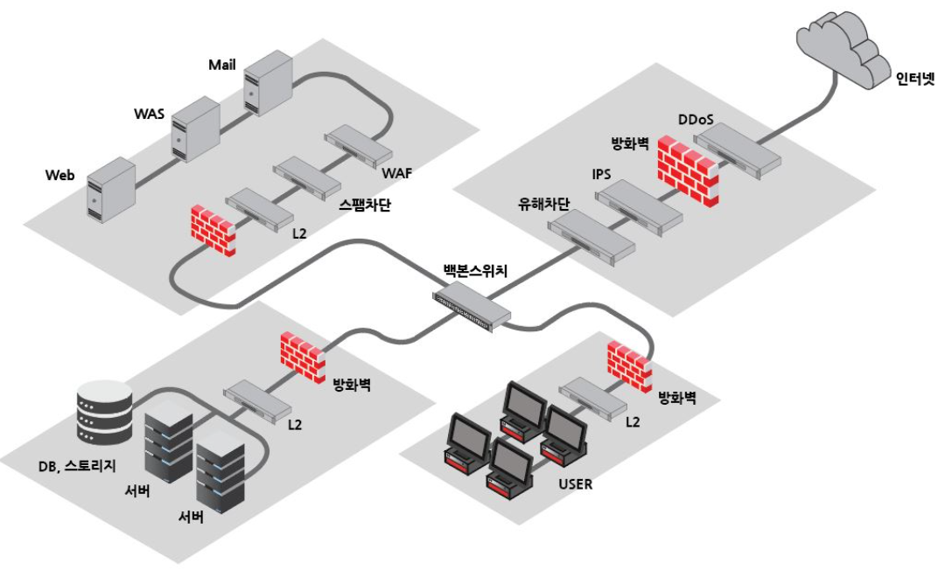

Slide 80
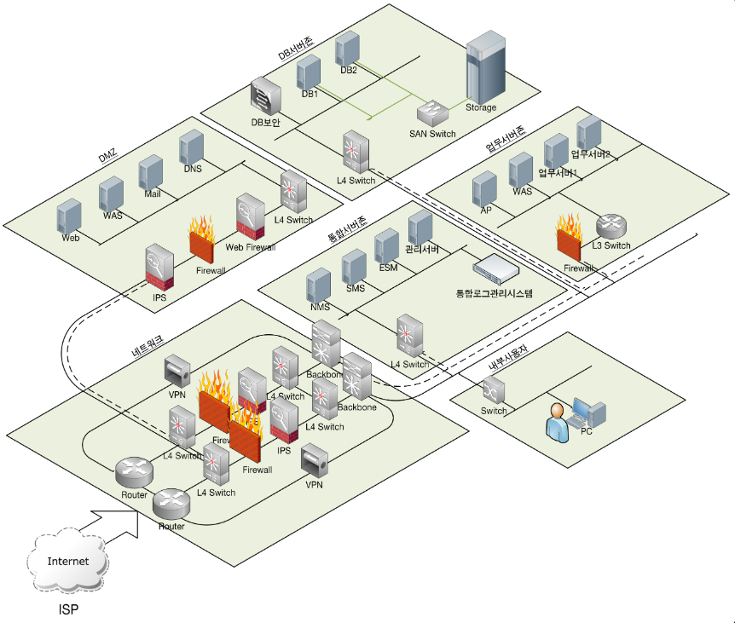

Slide 81
